Slide 1

Use Case : les amendements de la XVIIème législature de l’Assemblée Nationale
Objectif : classer automatiquement ces amendements comme sourcés ou non-sourcés avec ActiveTigger.

Slide 2
Plan de la session
Introduction : contexte, questions de recherche et données
1. Créer un projet
2. Annoter les données d’entraînement et fixer son codebook
3. Annoter les données de validation et de test
4. Entraîner des modèles
5. Sélectionner un modèle
6. Évaluer le modèle
7. Étendre les prédictions
ActiveTigger
8. Résultats
9. Intérêt et limites de notre cas

Slide 3
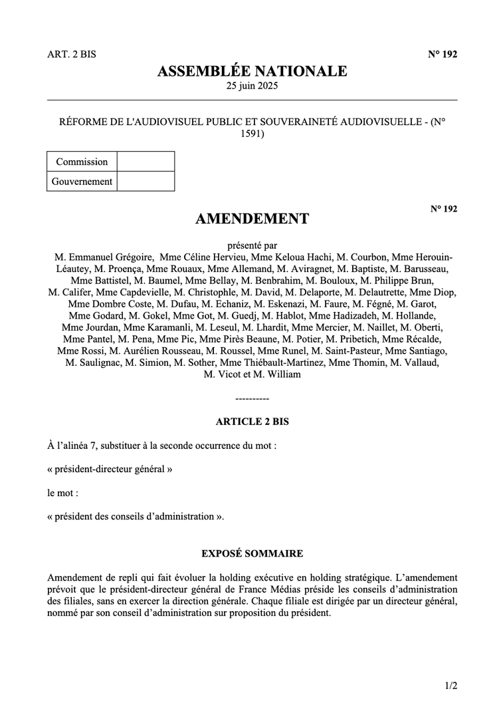

Contexte
Un amendement résulte de nombreuses interactions.
Certains sont discutés avec ou proposés par un ou plusieurs groupe(s) d’intérêt (“lobbies”)
Sourcing des amendements : citer nommément ces groupes et la nature de leur influence sur la soumission d’un amendement donné dans l’exposé des motifs.
➔ “Bonne pratique” promue par un certain nombre
de parlementaires mais non obligatoire
(cf. tribune de 322 élus et élues LREM dans Le Monde en octobre 2019)
sourcing !
Notes:
Les députées disposent du droit d’amendement, c’est-à-dire qu’elles peuvent soumettre au vote des modifications aux textes de loi qui leur sont présentés.
Un amendement peut émerger de multiples interactions, allant de discussions avec des administrées jusqu’à la lecture de rapports experts. Cependant, certains sont travaillés en étroite collaboration avec un ou plusieurs groupe(s) d’intérêt, voire proposés “clé en main” par ceux-ci. Pour lutter contre le risque de conflits d’intérêt et promouvoir la transparence de leurs pratiques, certaines députées ont pris pour habitude de citer nommément l’origine de l’amendement lorsque celui-ci provient d’une collaboration avec un représentant d’intérêt. C’est ce qu’on appelle le sourcing des amendements.

Slide 4
Contexte : structure
d’un amendement
Date, projet de loi, identifiants
Autrices/Auteurs
Substance
C’est ici que le sourcing peut se trouver
Exposé sommaire des motifs

Slide 5
Questions de recherche
  La pratique est-elle répandue ? (RQ1)
  La pratique est-elle uniforme entre les groupes politiques ? (RQ2)
  L'influence déclarée est-elle fructueuse ? (RQ3)
Méthodologiquement : Peut-on identifier les amendements sourcés sur un large corpus en fine-tunant un modèle de type encoder à partir d'un nombre limité d'annotations ?
Notes:
Ce use case a avant tout une visée pédagogique. Les questions posées sont donc d'ordre descriptif et n'ont pas pour base la littérature académique.

Slide 6



Données
Ne pas hésiter à passer du temps à réfléchir aux données et à les préparer.
Données de départ (123 224 amendements x 25 col) : tous les amendements de la XVIIème législature de l’Assemblée Nationale jusqu’au 21-07-2026 (XML puis CSV).
avec
...
Retirer les variables inutiles,
les amendements dont l’exposé sommaire est vide,
les amendements dont l’exposé sommaire est dupliqué,
les amendements de +1024 tokens.
éviter les annotations contradictoires
fenêtre de contexte maximale recommandée sur l’instance CREST
Notes:
Seuls 664 amendements ont +1024 tokens.
Ne pas hésiter à y passer du temps.

Slide 7
Focus Données : quelle échelle choisir ?
Annoter les phrases ou les amendements ? Cinq questions pour nous aider (cf. FAQ) :
1. Objet de la recherche ? Présence d’un certain groupe de mots (pas besoin du contexte).
  Homogénéité thématique ? Oui.
  Distribution des labels ? “source” a une prévalence de 0,5-1% au niveau de la phrase contre 8,5-9% au niveau de l'amendement.
  Modèle adapté aux données avec fenêtre de contexte appropriée ? Oui, des modèles en français contemporain existent jusqu’à 8k tokens.
  Puissance de calcul suffisante ? Sur l’instance CREST, max 1024 tokens recommandés. Seuls 664 amendements sont au dessus.
Le point 3 nous amène à choisir le niveau des amendements.
Notes:
Slide facultative.
Conclusion : Amendement, en retirant ceux de +1024 tokens (on ne peut pas les laisser se faire tronquer car souvent le sourcing apparait à la fin de l'amendement)

Slide 8
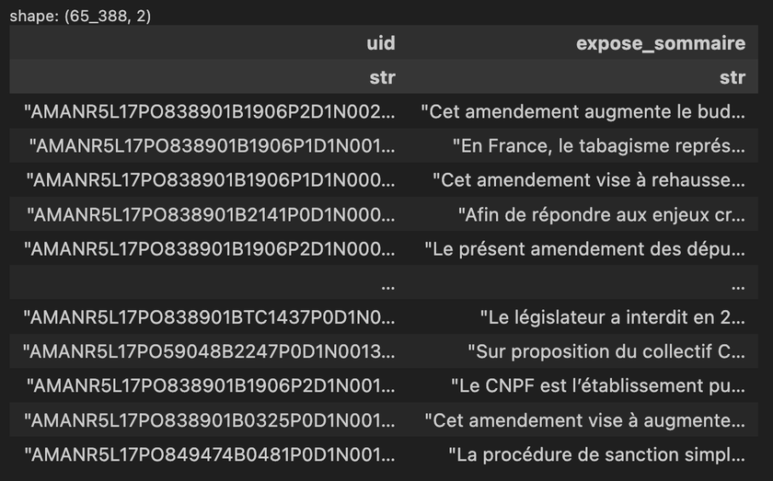
Données
Données préparées (65 388 amendements x 2 col) : amendements de la XVIIème législature de l’Assemblée Nationale dont l’exposé sommaire est unique, non vide et d’une longueur inférieure à 1024 tokens.
identifiant unique
texte
Notes:
Seuls 664 amendements ont +1024 tokens.
Ne pas hésiter à y passer du temps.

Slide 9
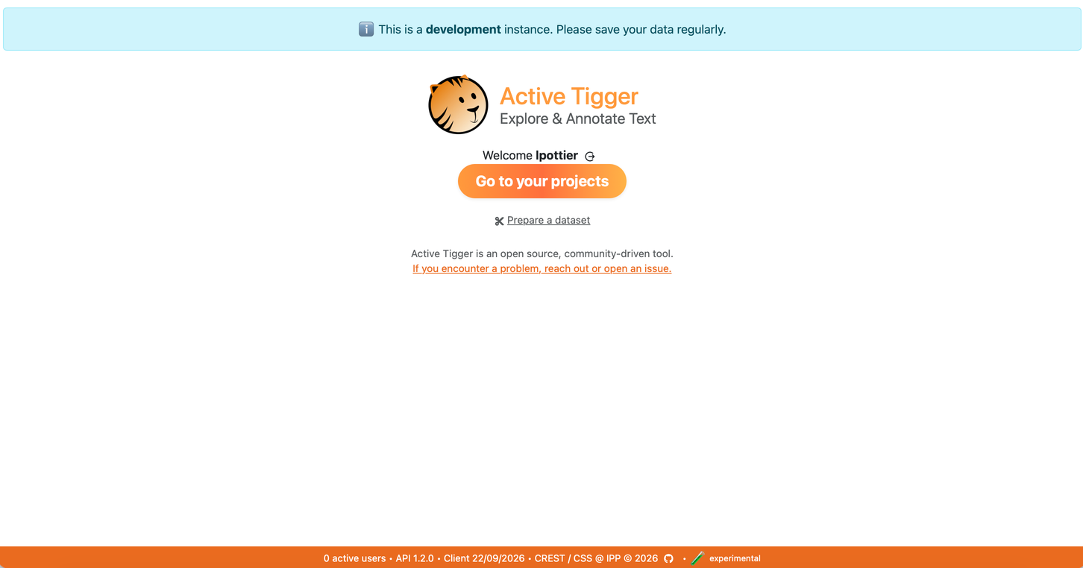
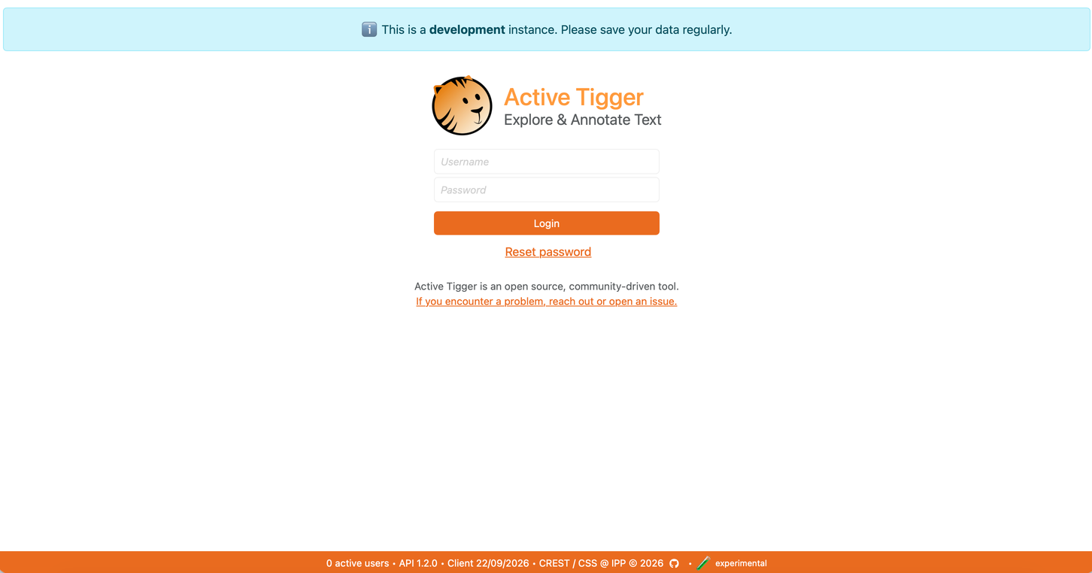

Étape 0 : se connecter à ActiveTigger
Adresse : app.activetigger.com
Identifiants : voir lien dans le Chat
Notes:
Slide facultative.

Slide 10
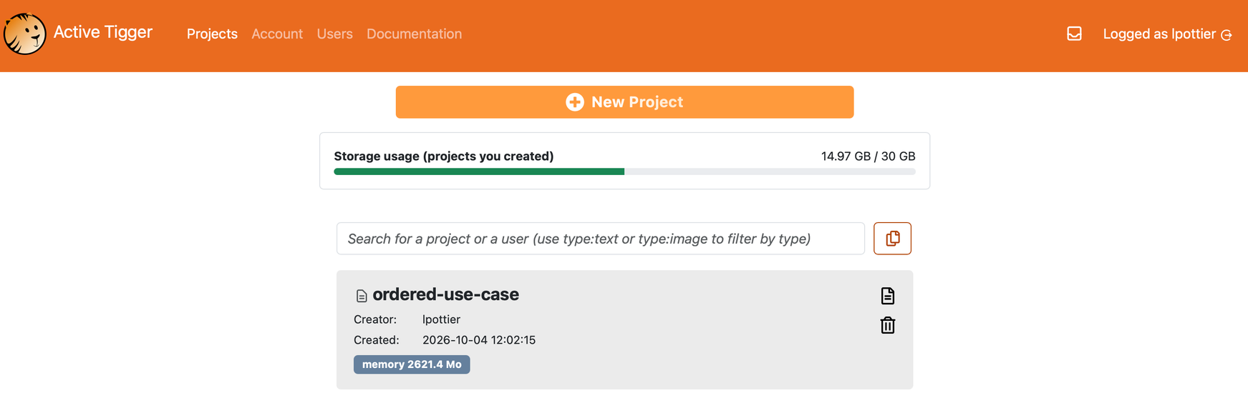
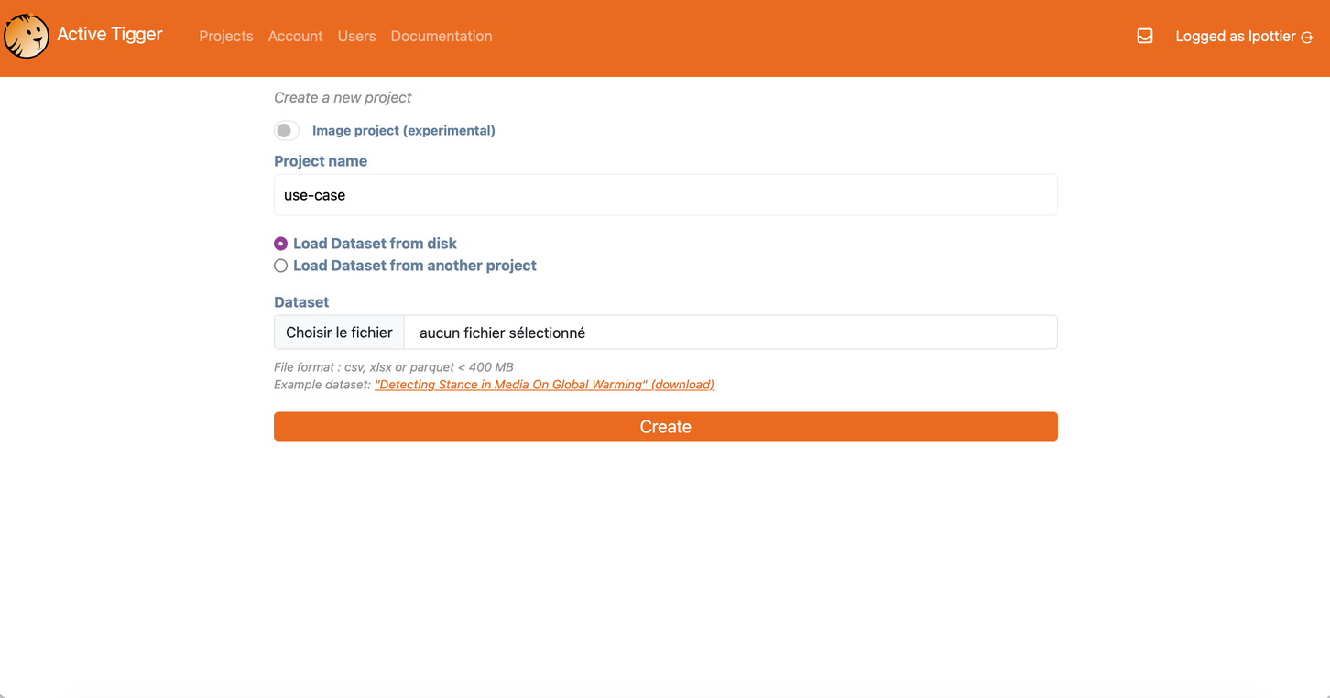
Étape 1 : créer un projet
1. Cliquer sur
2. Choisir le nom du projet
et sélectionner le dataset depuis votre disque
Notes:
Passer rapidement si pas de manipulation des auditeurs

Slide 11
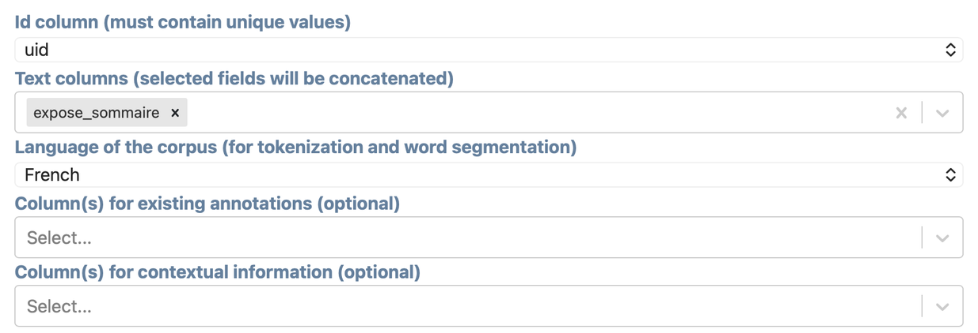
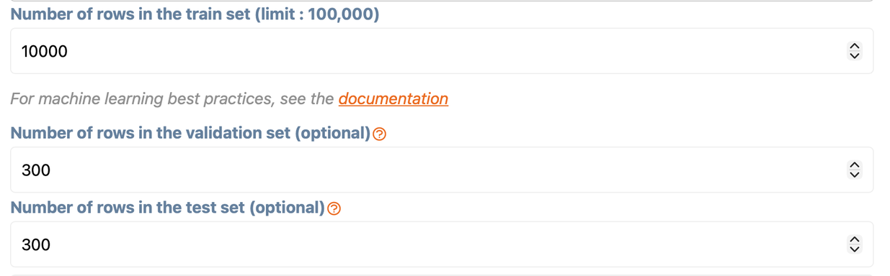
Étape 1 : créer un projet
3. Remplir les informations demandées sur notre dataset
4. Sélectionner la taille des train, validation et test sets.
  Train : défaut 10 000 (tout ne sera pas annoté)
  Valid, Test : commençons par 300. Le label “source” a une prévalence de 8-9%, on aura ≈26 items par set.

Slide 12
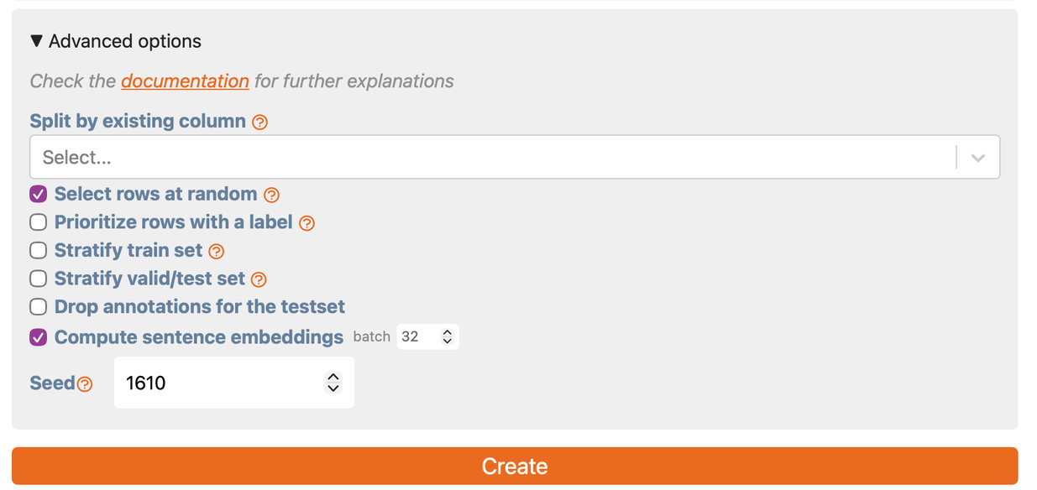
Étape 1 : créer un projet
(5-Optionnel.) Possibilité de sélectionner des options avancées, cf. documentation.
6. Cliquer sur
Votre projet est créé !

Slide 13


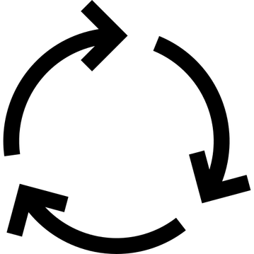

Rappel : le workflow d’un projet ActiveTigger
Étape 1 : Création du projet
Étape 3 : Annoter les données de validation et de test
Étape 2 : Annoter les données d’entraînement et fixer son codebook
Train Set
Annoter les données d’entraînement aléatoirement
Étape 4 : Entraîner des modèles
Validation Set
Search : annoter des données choisies par des RegEx, des mots-clés ou du génératif
Étape 5 : Sélectionner un modèle
Test Set
Modifier le codebook par itérations successives
Étape 6 : Évaluer le modèle
Données restantes
Active learning : entraîner un modèle pour annoter les cas
les plus ambigus
Étape 7 : Étendre la prédiction à tout le corpus

Slide 14
Étape 2 : annoter les données d’entraînement et fixer son codebook
Pour pouvoir annoter, il nous faut créer un premier codebook.
Deux catégories (aussi appelées labels, étiquettes) :
  source
  non-source
Partons d’une définition simple (et un peu naïve) :
1
Un amendement est source quand il a été travaillé avec un représentant d’intérêt et que son origine est exprimée explicitement comme telle.
Un amendement est non-source dans tous les autres cas.

Slide 15
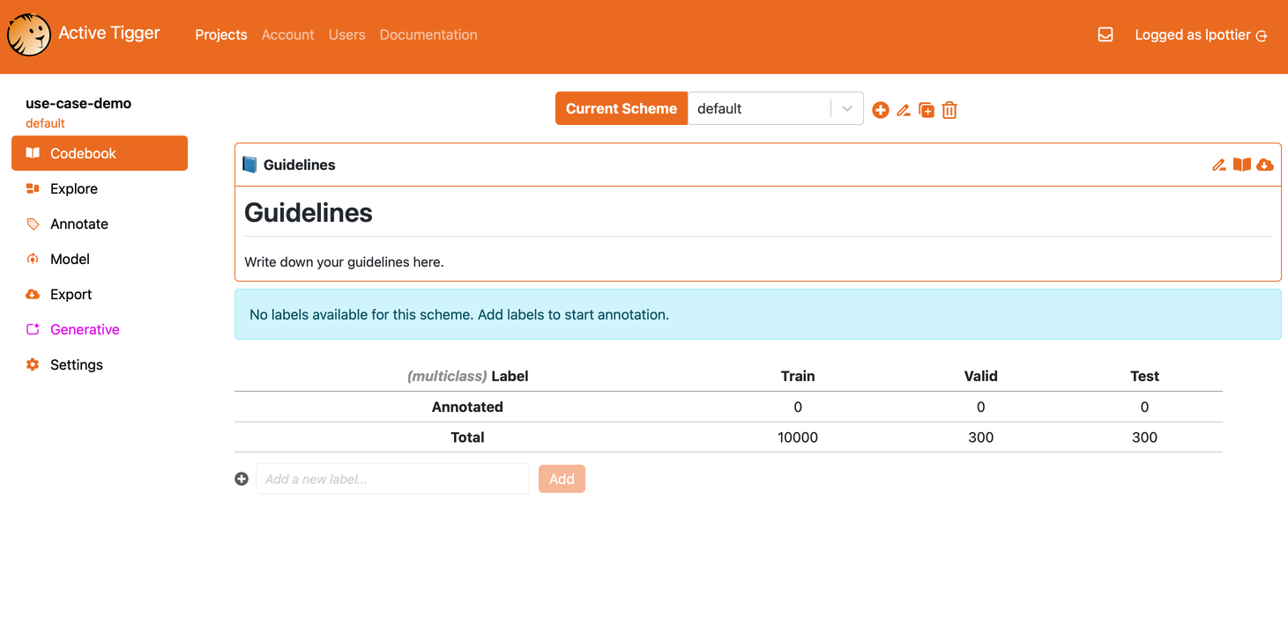
Étape 2 : annoter les données d’entraînement et fixer son codebook
1. Créons les deux labels (source et non-source) : les taper puis cliquer sur Add.
2. Rentrons notre premier codebook : cliquer sur l’icône stylo et ajouter le texte.

Slide 16
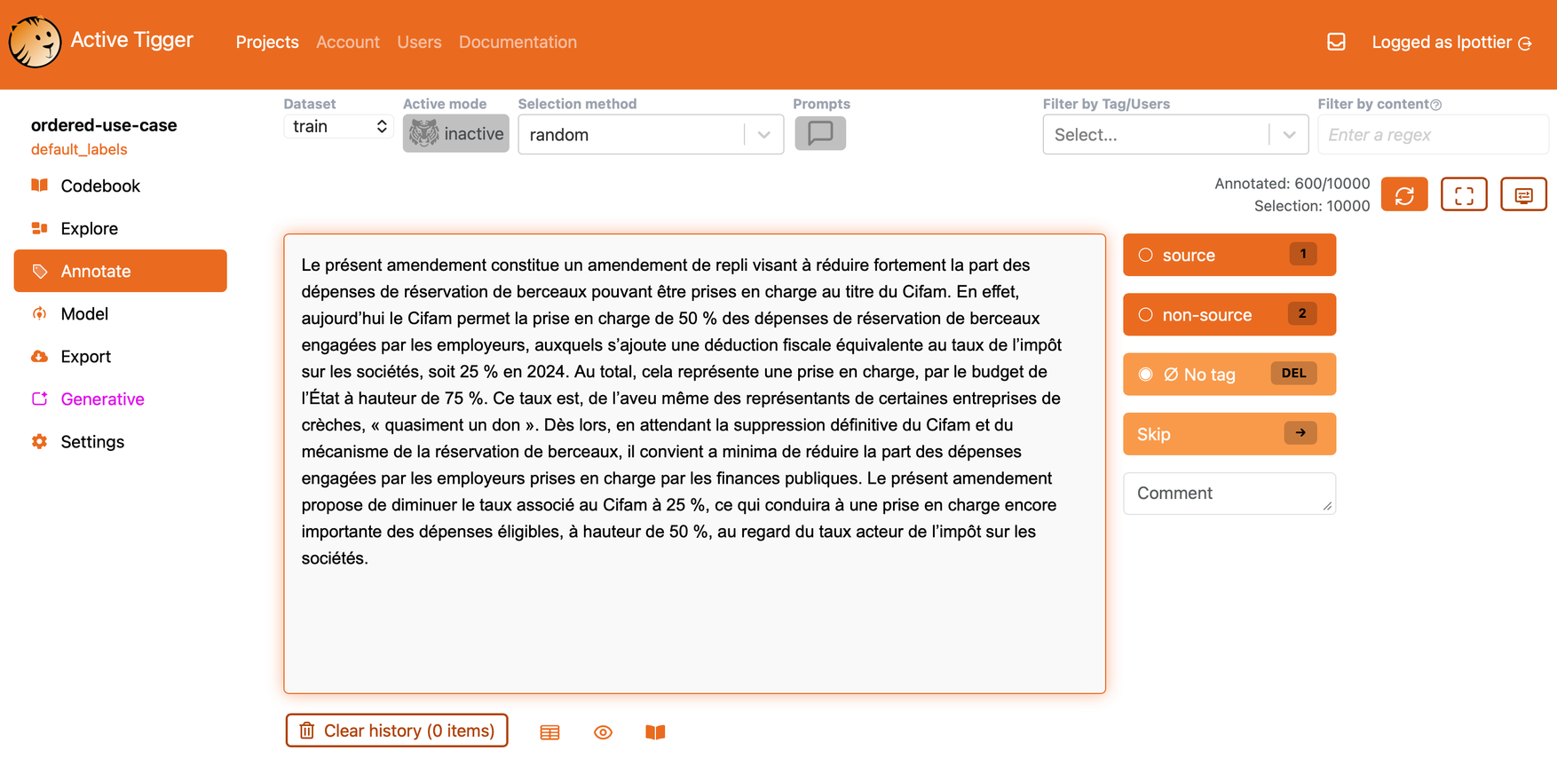
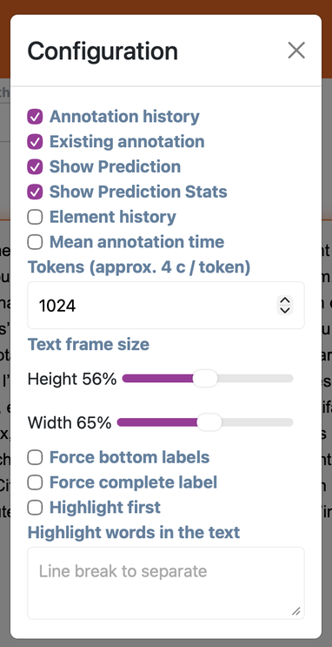
Étape 2 : annoter les données d’entraînement et fixer son codebook
3. Pour plus de confort, changer les paramètres de configuration.
Notes:
Changer nombre de tokens de 512 à 1024.
Changer height et width comme voulu (les textes étant très longs, c'est vraiment utile)

Slide 17
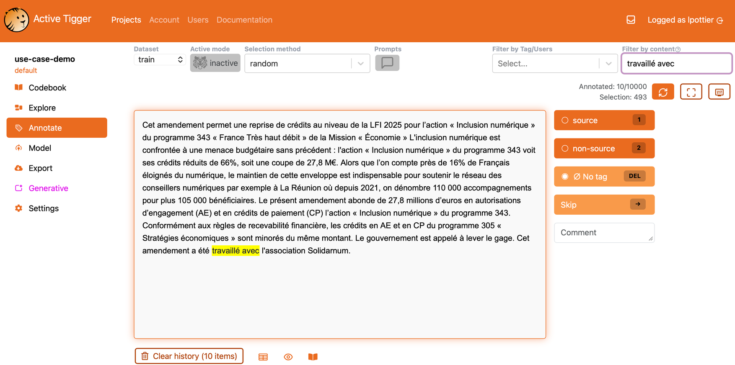
Étape 2 : annoter les données d’entraînement et fixer son codebook
4. C’est parti : annotons une dizaine d’amendements de façon aléatoire.
On apprend à connaître nos données.
5. Le sourcing se matérialise souvent par la présence de la phrase suivante : “Cet amendement a été travaillé avec xx”.
Annotons les amendements qui contiennent “travaillé avec”.

Slide 18
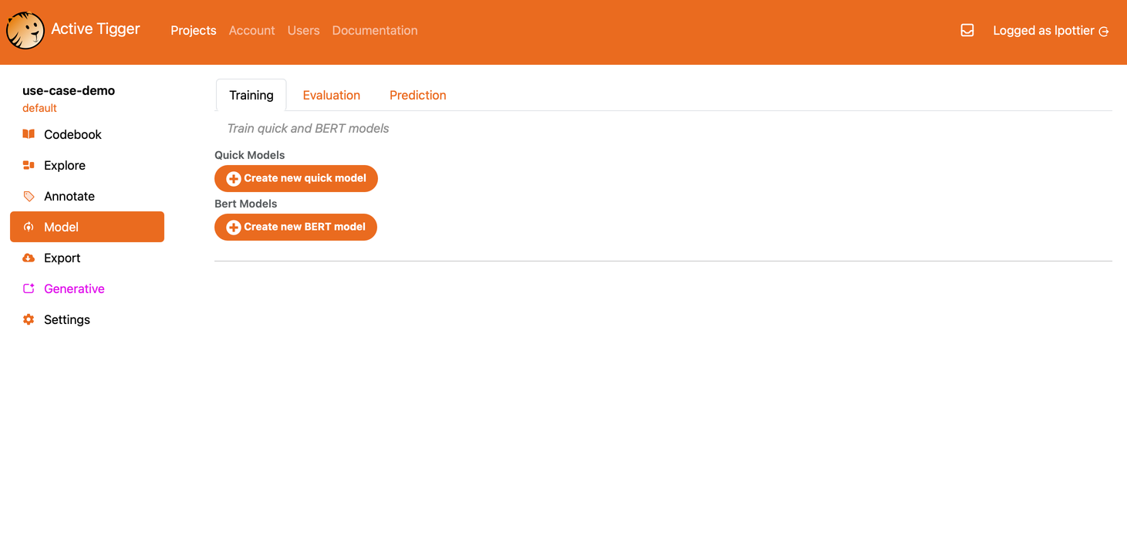
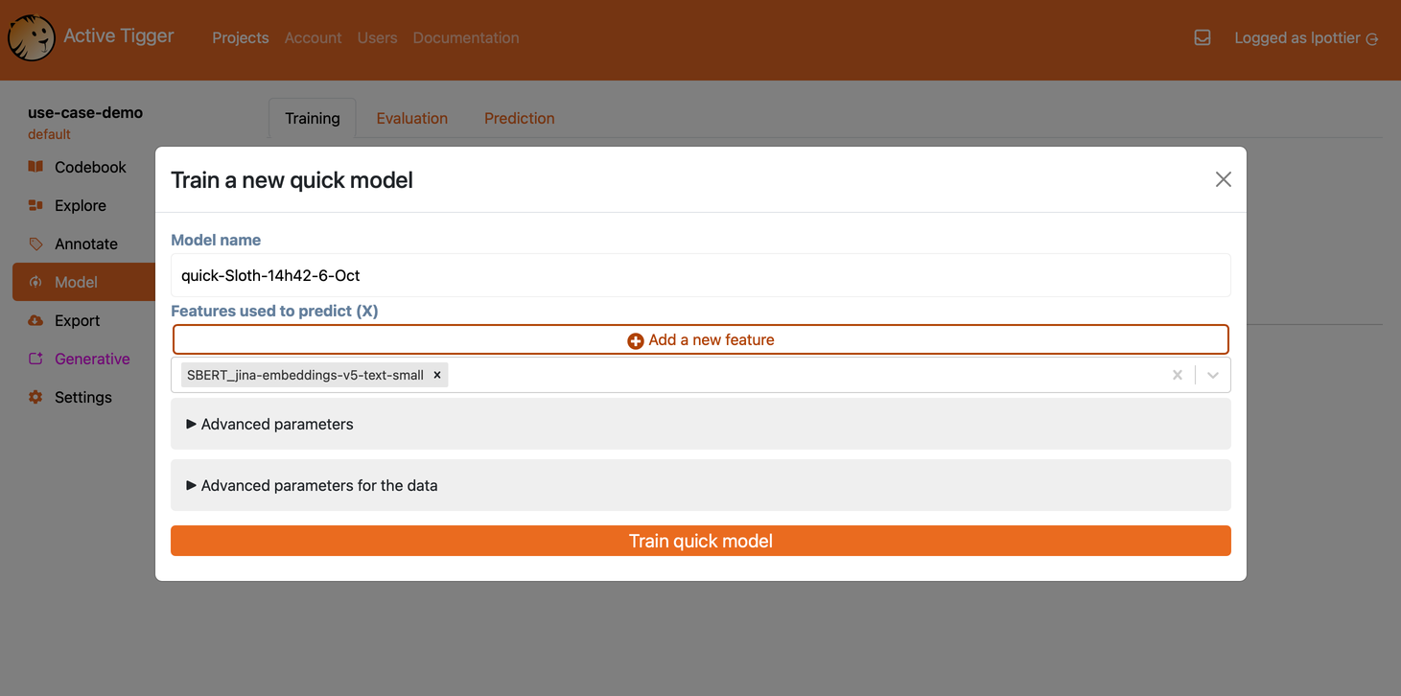
Étape 2 : annoter les données d’entraînement et fixer son codebook
6. On a maintenant assez de données pour entraîner un premier modèle, qui va nous permettre d’annoter en utilisant l’active learning.

Slide 19
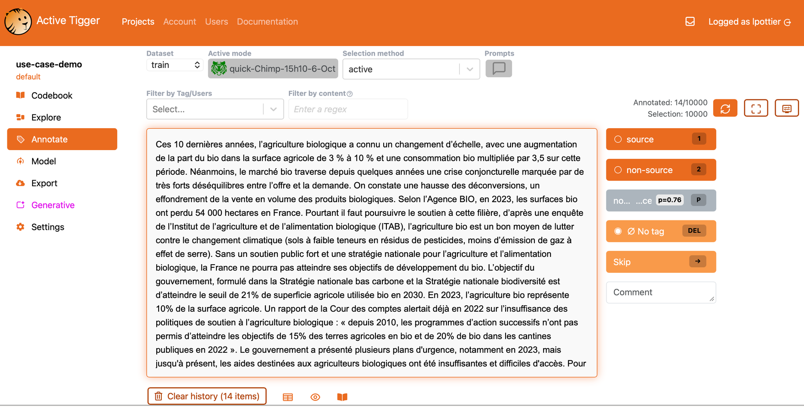
Étape 2 : annoter les données d’entraînement et fixer son codebook
7. Annotons quelques d’amendements en utilisant l’active learning.
Nous pourrons ensuite entraîner d’autres modèles pour améliorer les prédictions et donc la sélection des cas difficiles.

Slide 20
Étape 2 : annoter les données d’entraînement et fixer son codebook
Au fil des annotations, on rencontre des cas difficiles qui font évoluer notre codebook.
1
Un amendement est source quand il a été travaillé avec un représentant d’intérêt et que son origine est exprimée explicitement comme telle.
DÉPART
Un amendement est non-source dans tous les autres cas.
(...) Cet amendement a été suggéré par la Fondation pour la Nature et l’Homme.
PB : suggérer ≠ travailler avec
2
Modif: Un amendement est source quand il a été suggéré par ou travaillé avec un représentant d’intérêt et que son origine est exprimée explicitement comme telle.

Slide 21
Étape 2 : annoter les données d’entraînement et fixer son codebook
Au fil des annotations, on rencontre des cas difficiles qui font évoluer notre codebook.
Cet amendement adopté en commission du développement durable propose (...)
PB : source explicite mais pas un représentant d’intérêt.
=> Redéfinir la RQ vers l’identification de l’origine des
amendements, quelle qu’elle soit ? Choix : non.
Le présent amendement, soutenu par l’Association des maires de France (AMF), vise à supprimer (...)
PB : associations d’élus et élues sont-elles des “lobbies” ? Choix : non (appui sur HATVP).
3
Ajout: On entend par "représentant d’intérêt" un groupe ou une institution extérieure à la représentation politique, représentant des intérêts privés, conformément à la définition de la HATVP.

Slide 22
Étape 2 : annoter les données d’entraînement et fixer son codebook
Au fil des annotations, on rencontre des cas difficiles qui font évoluer notre codebook.
(...) Cet amendement a été élaboré en concertation avec la profession.
PB : “profession” et “collectif” ne rentrent pas dans la définition de la HATVP.
(...) Cet amendement a été travaillé avec le collectif oui au train de nuit.
=> Les inclure ? Choix : oui.
4
Modif: On entend par "représentant d’intérêt" un groupe ou une institution extérieure à la représentation politique, représentant des intérêts privés.
Ajout: Cette définition reprend celle de la HATVP mais élargit son champ en n'exigeant pas une personnalité morale du représentant d'intérêt.

Slide 23
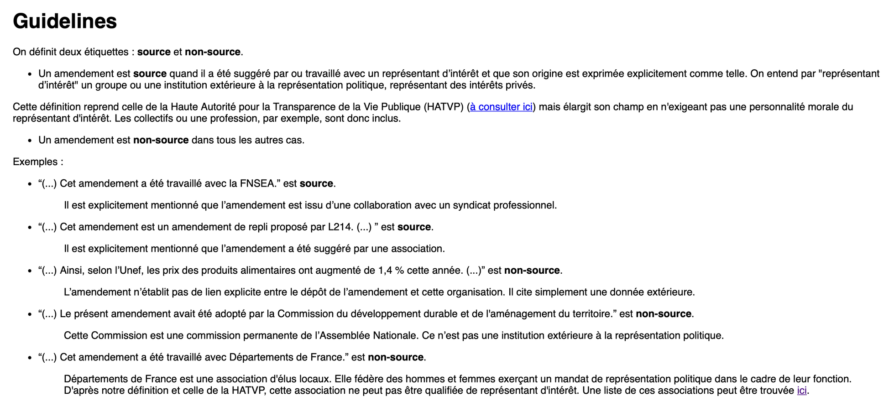
Étape 2 : annoter les données d’entraînement et fixer son codebook
Codebook final

Slide 24
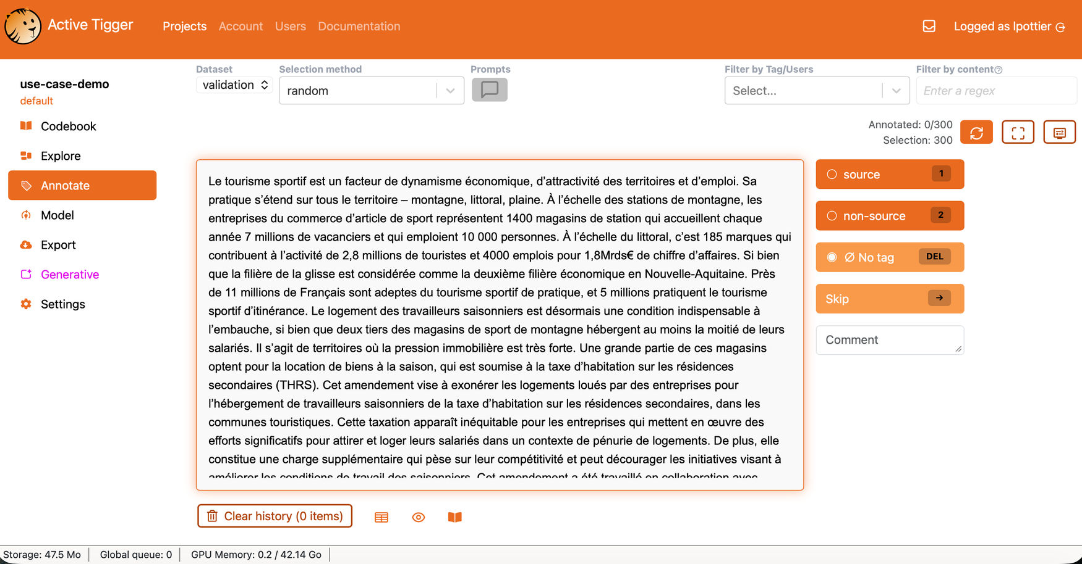
Étape 3 : annoter les validation et test sets
Maintenant que notre codebook est fixé, on peut annoter les données de validation et de test.

Slide 25
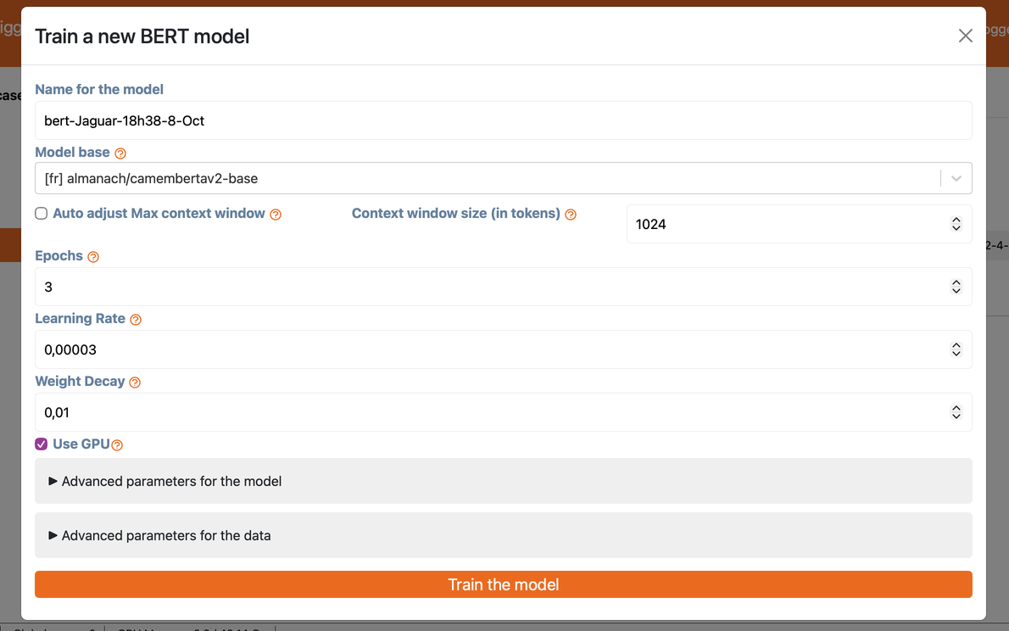

Étape 4 : entraîner des modèles
Choisir un ou des modèles dont les caractéristiques correspondent à nos données.
cf. documentation sur
On essaie CamembertaV2base
et ModernCamemBERTbase
  Francophones
  Fenêtre de contexte de +1024 tokens
  Données d’entraînement conviennent

Slide 26
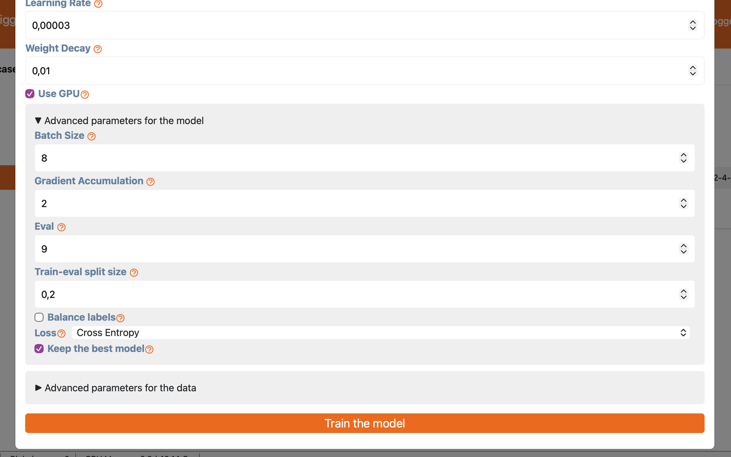
Étape 4 : entraîner des modèles
Augmenter
  Batch Size*
  Gradient Accumulation**
car 1024 tokens par texte.
*Batch Size = nombre d’exemples que le modèle traite à la fois (en mémoire).
**Gradient Accumulation = nombre de batch additionnés pour modifier les poids.

Slide 27
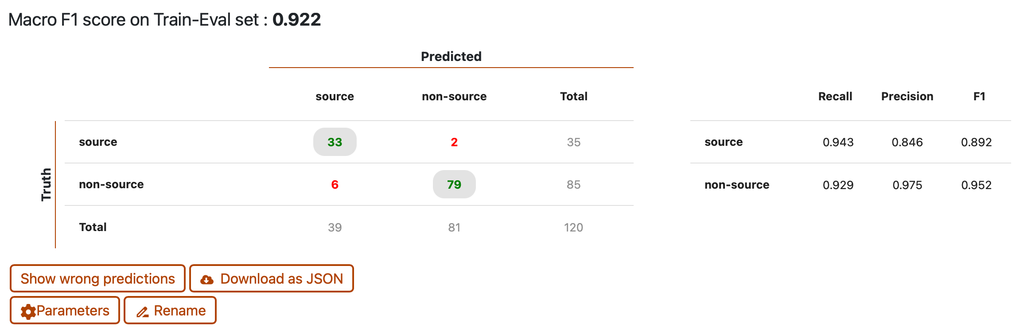
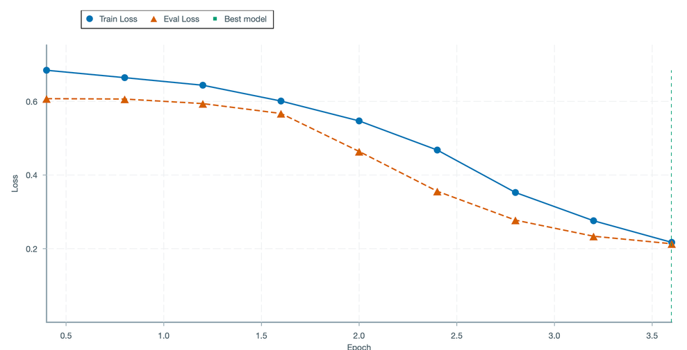
Étape 4 : entraîner des modèles
Modèle A
CamembertaV2base
1024 tokens
8 batch size
2 gradient acc
4 époques
Vérifier que l’erreur ne provient pas d’une erreur d’annotation
Bons choix, mais il semblerait que le modèle pourrait encore apprendre.
=> Augmenter le nombre d’époques.
Notes:
Explication des scores à faire plutôt dans l'étape 5 (cf. slide focus).

Slide 28
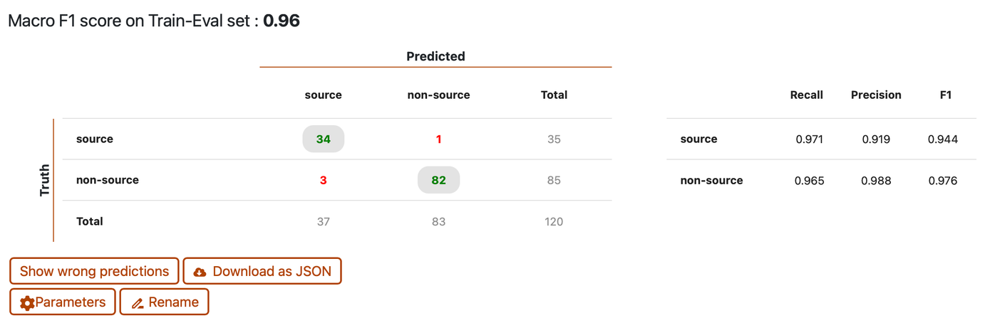
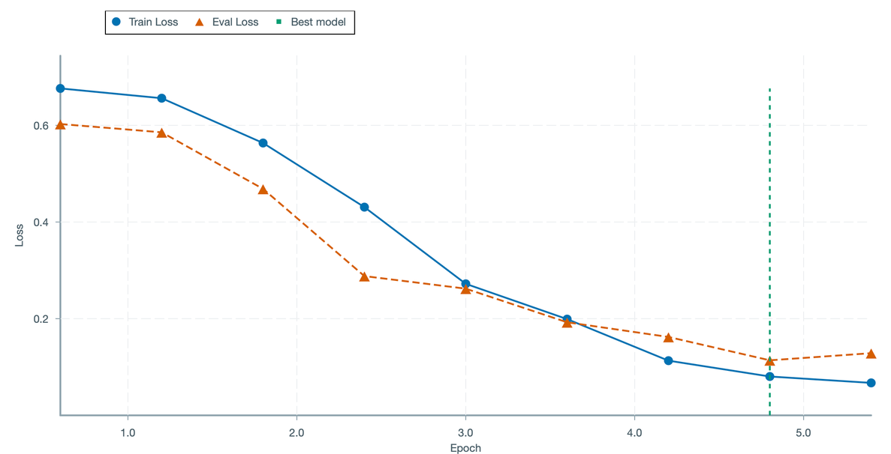
Étape 4 : entraîner des modèles
Modèle B
CamembertaV2base
1024 tokens
8 batch size
2 gradient acc
6 époques
Il a effectivement davantage appris.

Slide 29
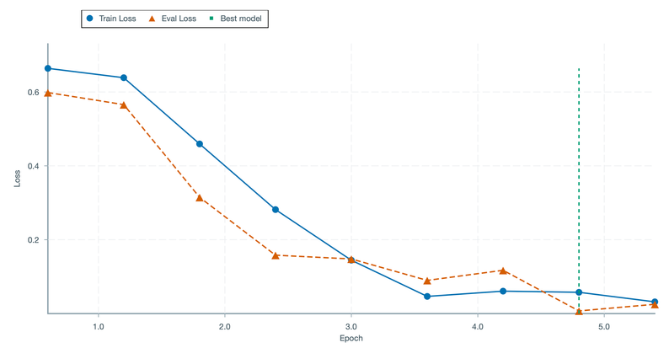
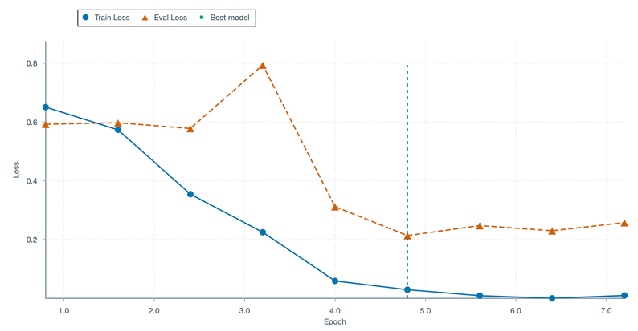
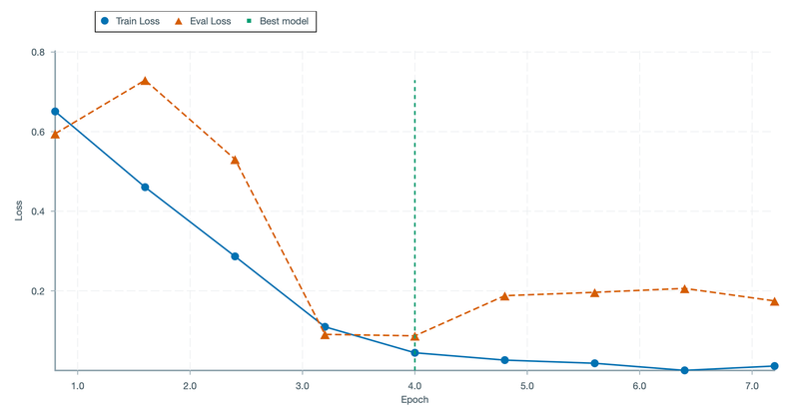
Étape 4 : entraîner des modèles
On peut essayer quelques autres modèles.
Modèle C
Modèle D
Modèle E
CamembertaV2base
1024 tokens
8 batch size
1 gradient acc
5 époques
ModernCamemBERTbase
1024 tokens
8 batch size
2 gradient acc
8 époques
ModernCamemBERTbase
1024 tokens
8 batch size
1 gradient acc
8 époques

Slide 30
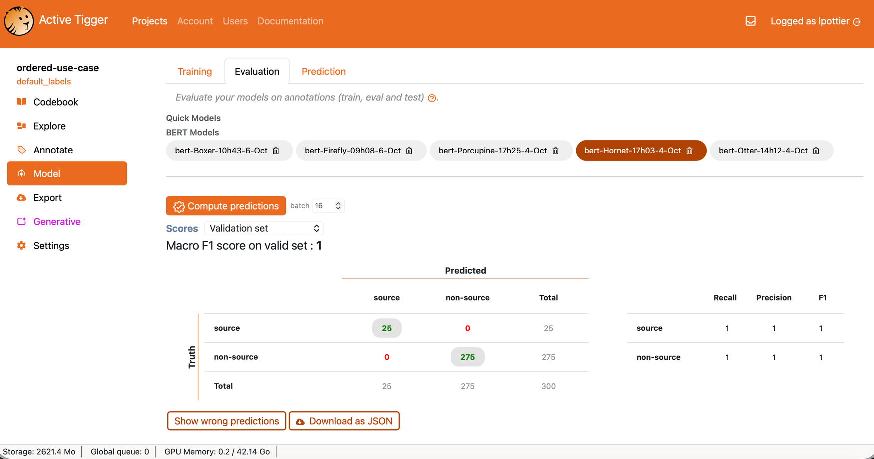
Étape 5 : sélectionner un modèle
Comparer les scores sur le set de validation.

Slide 31
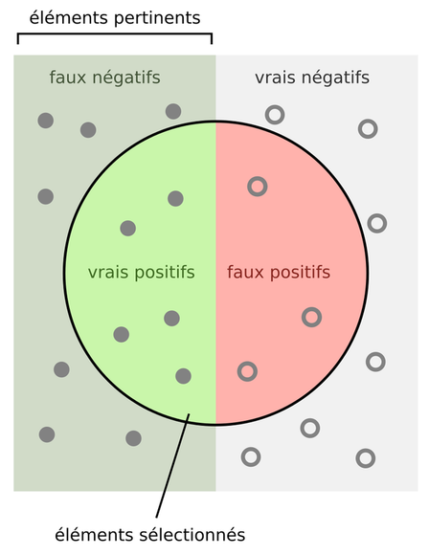
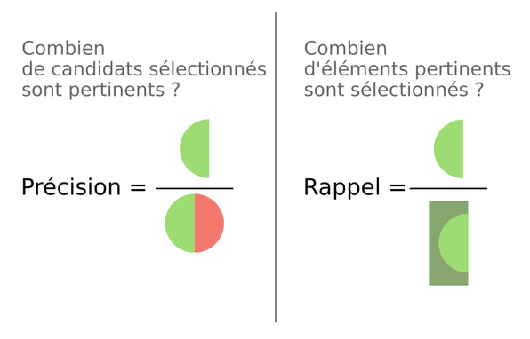

Focus modèles : Que signifient les scores ?
(= réellement positifs)
Combien d’éléments sélectionnés sont pertinents ?
Combien d’éléments pertinents sont sélectionnés ?
proche de 1 = le modèle ne sélectionne presque que des éléments pertinents.
proche de 1 = le modèle sélectionne presque tous les éléments pertinents.
(= jugés positifs)
moyenne harmonique de recall et precision
moyenne des F1 de chaque label

Slide 32



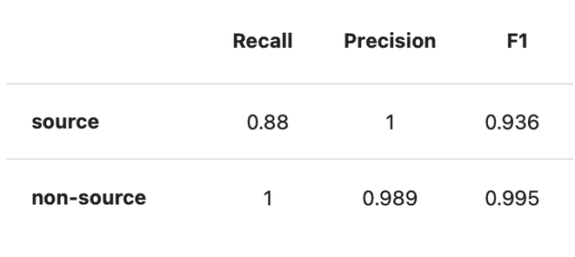
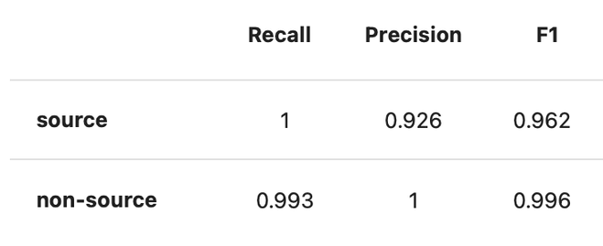
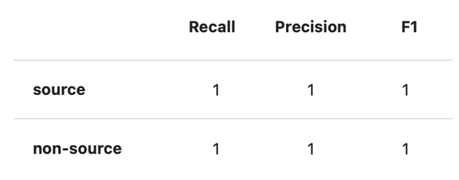

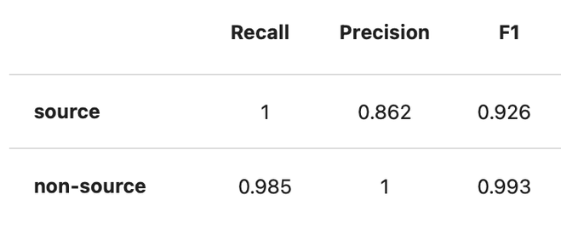
Étape 5 : sélectionner un modèle
Modèle A
Modèle B
Modèle C
Modèle D
Modèle E

Slide 33
Étape 5 : sélectionner un modèle
Modèle A
Modèle B
Modèle C
Modèle D
Modèle E

Slide 34
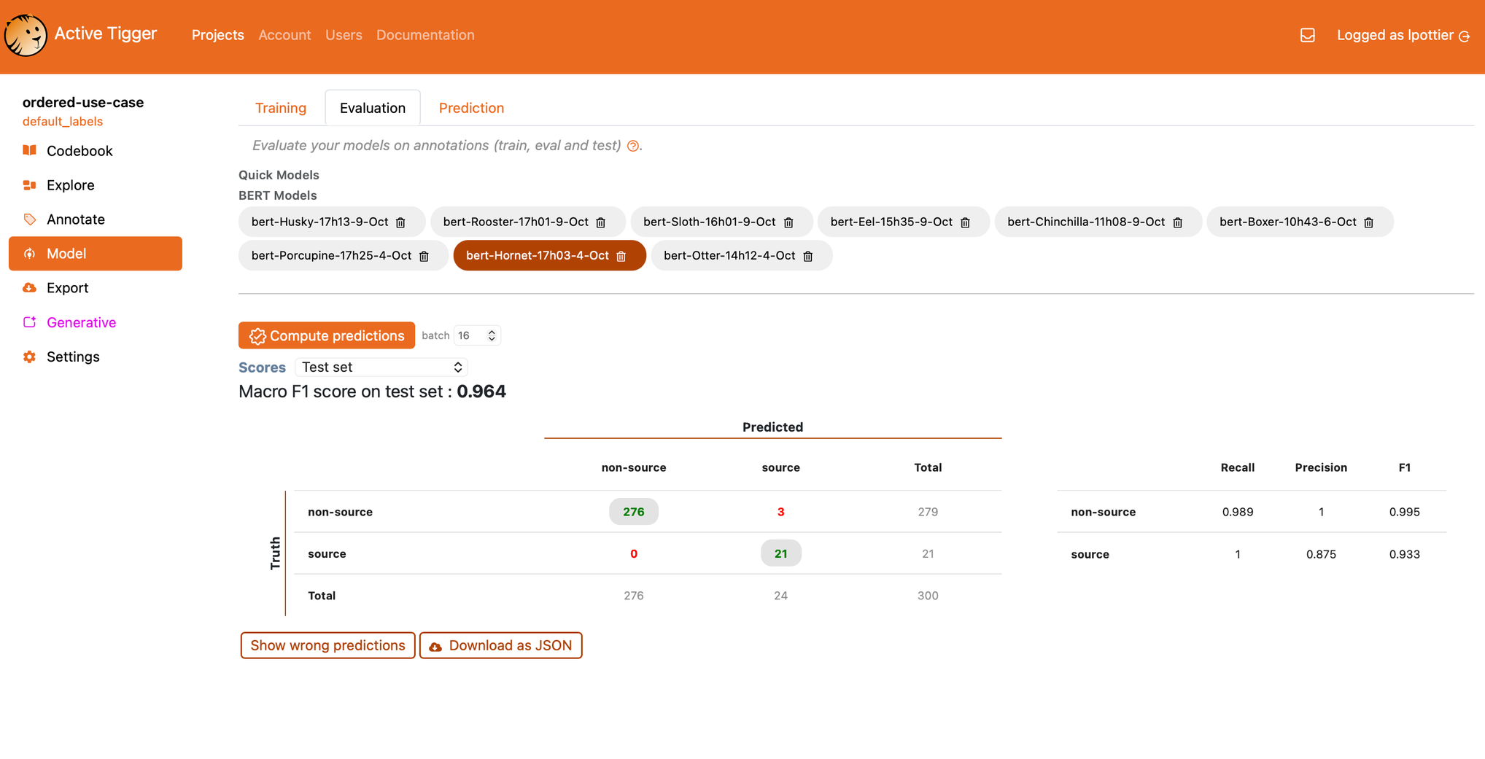
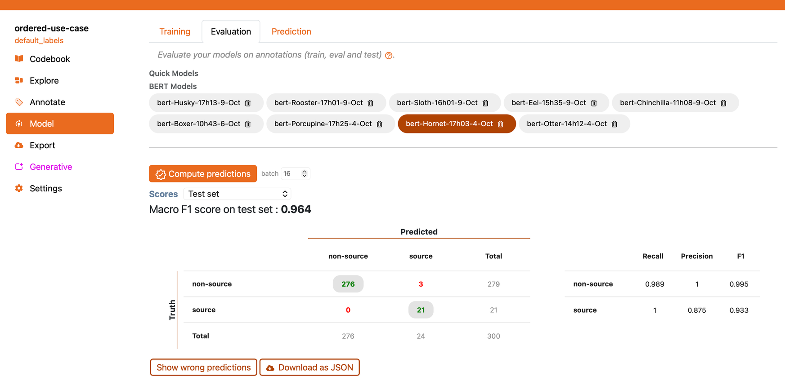
Étape 6 : évaluer le modèle

Slide 35
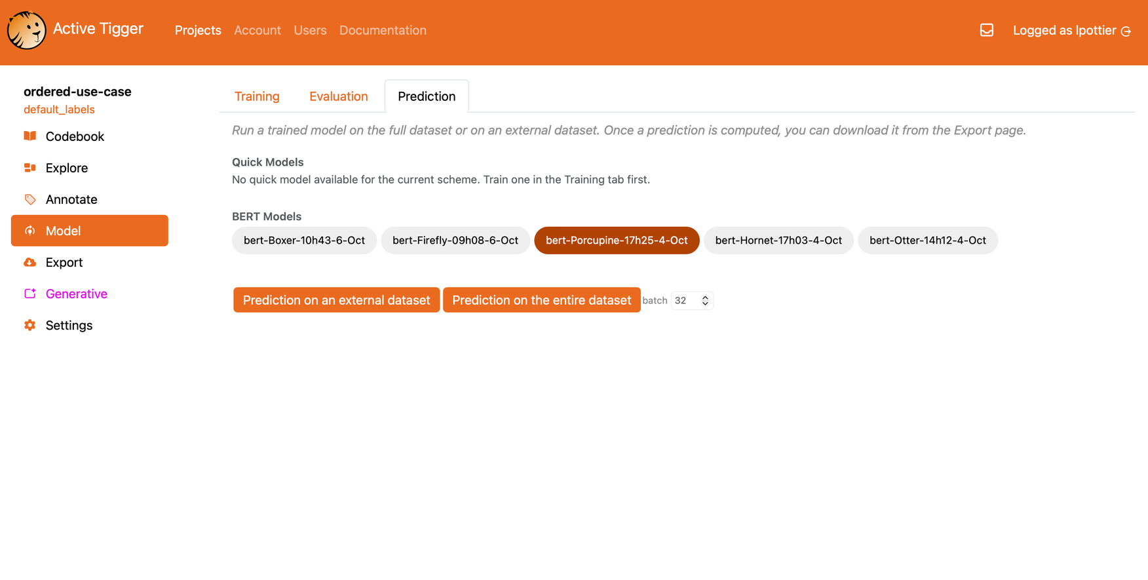
Étape 7 : étendre les prédictions

Slide 36
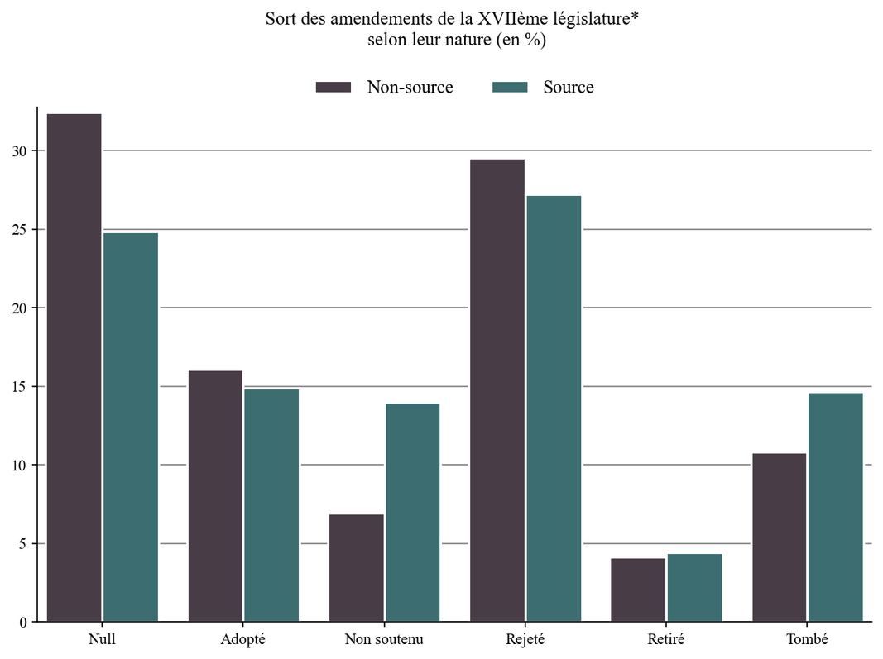
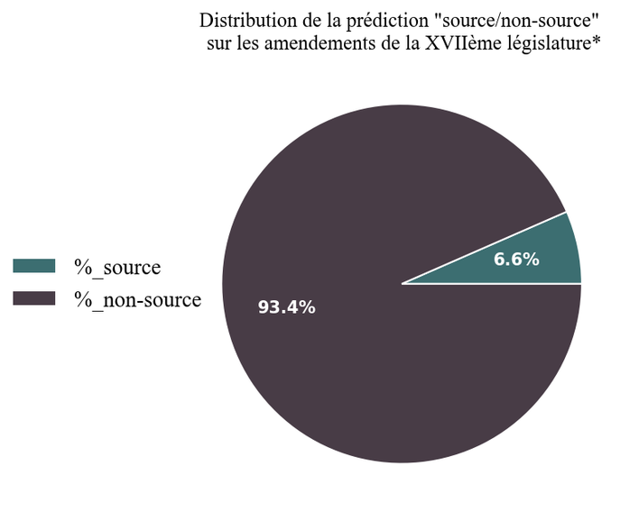
Résultats
(RQ1) : Pratique minoritaire mais non marginale.
Répartition des amendements de la XVIIème législature* selon leur sourcing (en %)
*à l’exclusion des amendements dont l’exposé sommaire est null ou d’une longueur >1024 tokens.
(RQ3) : Les amendements “source” ne sont pas davantage adoptés que les “non-source”.
*à l’exclusion des amendements dont l’exposé sommaire est null ou d’une longueur >1024 tokens.

Slide 37
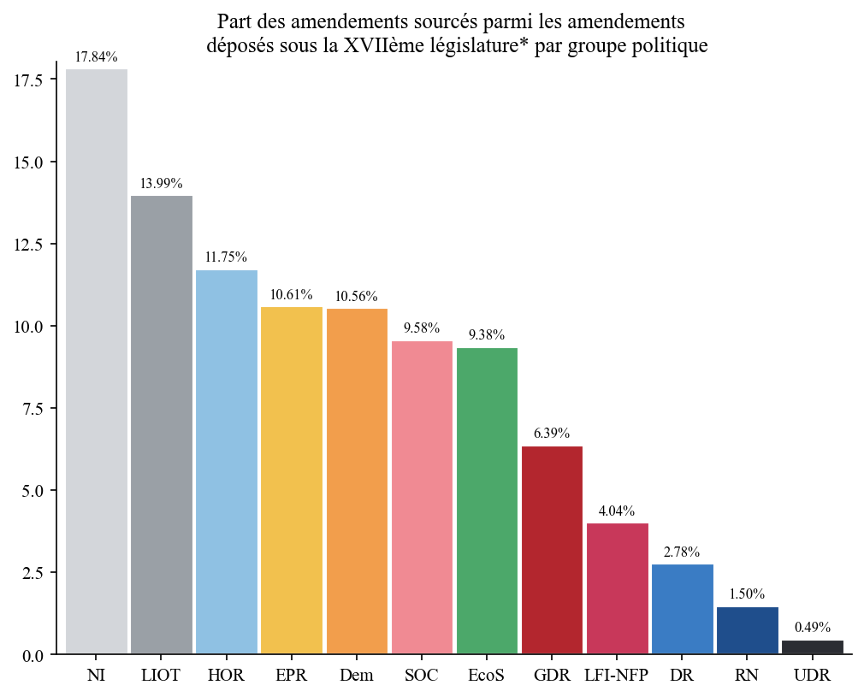
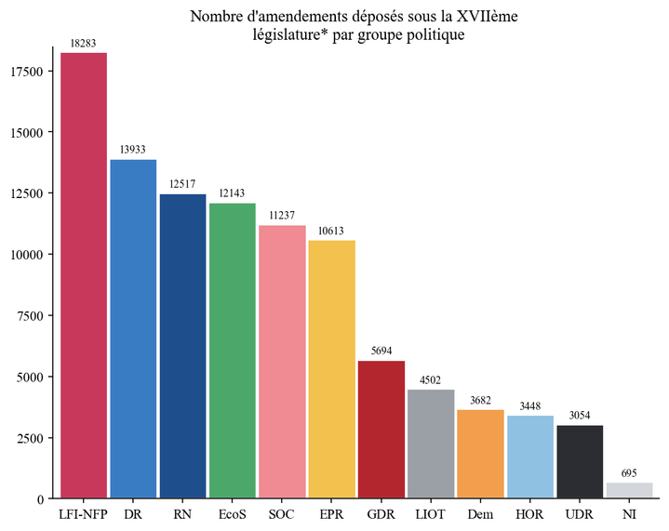
Résultats
(RQ2) : Différence substantielle entre groupes politiques.
  Les NI et LIOT sont-ils plus soumis à influence ou plus transparents ?
  À mettre au regard du volume des amendements déposés
*à l’exclusion des amendements dont l’exposé sommaire est null ou d’une longueur >1024 tokens.

Slide 38
Intérêt, limites
Est-ce qu’un decoder (Claude, ChatGPT) aurait pu le faire ?
Si le codebook est déjà optimal, oui.
MAIS mettre en perspective la nature de notre cas :
  Codebook amélioré : Augmentation de la chercheuse ou du chercheur
  Simplicité de la tâche (peu d’appréciation subjective)
  Absence de sensibilité des données
  Coût temporel limité (peu d’annotations)
À cela s’ajoutent :
  Coûts économique, environnemental
  Réplicabilité

Slide 39
Intérêt, limites
Ce qu’on aurait pu ajouter ou faire différemment :
  Exploration préalable des données via les outils intégrés dans ActiveTigger
  Plus d’annotations :
    validation et test sets (meilleur F1)
    train set pour la catégorie “source”
  Annotation croisée d’une partie des données (interannotator agreement score)
  Annotation manuelle des 664 données de +1024 tokens retirées du dataset.

Slide 40
Merci !
Demande de compte, documentation, lien GitHub, lien Discord :
https://activetigger.com

